Slide 1
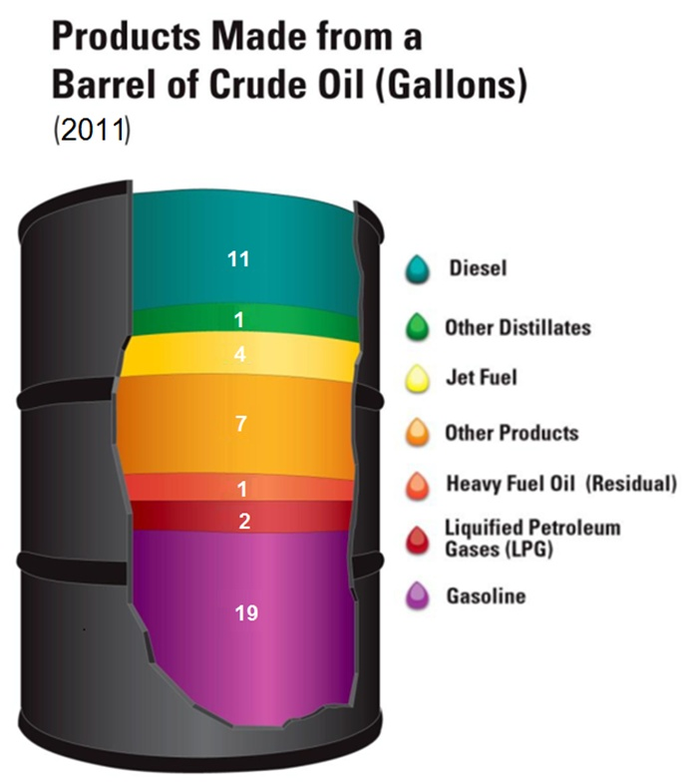
Et konkurransedyktig grønt næringsliv
NFD Innspillskonferanse 18.06.15
Gisle Løhre Johansen
Konserndirektør FoU og Forretningsutvikling

Slide 2
Borregaard er globalt ledende innen biobaserte kjemikalier Høy råvareutnyttelse gir høy verdiskaping
LIGNIN
VANILLIN
Bindemiddel 30%
SPESIAL- CELLULOSE
Fiber 45%
Sukker 25%
ETANOL
Borregaards biokjemikalier er miljøvennlige
og bærekraftige alternativer til oljebaserte produkter
Årlig omsetning fra bioraffineriet i Sarpsborg er 3 milliarder kroner

Slide 3
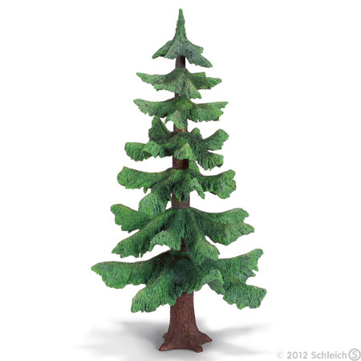
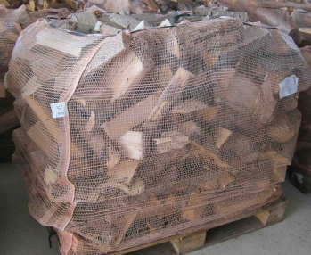
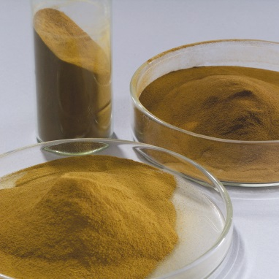
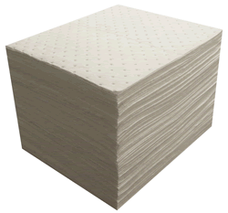
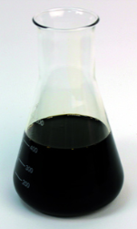
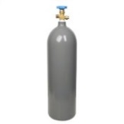
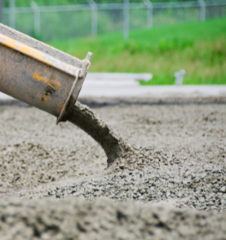
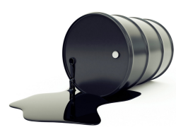
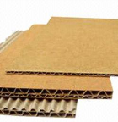
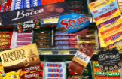
Ett grantre………
360 kroner
180 kroner
400 kg ved - eller……
1.400 kroner
Lignin Spesialcellulose Bio-fyringsolje Bioetanol CO2 Biogass Kvistmasse Vaniljesmak
85 kg 80 kg 25 kg 10 liter 8 kg 2 kg 4 kg 1 kg
210 tonn 3000 15 liter 30 km 30 kvadratmeter 2.000 liter og 5.000
betong brilleinnfatninger fyringsolje bussreise kartong iskrem sjokolader

Slide 4
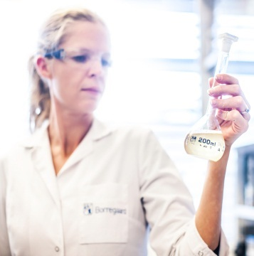
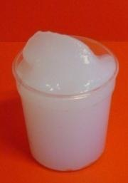
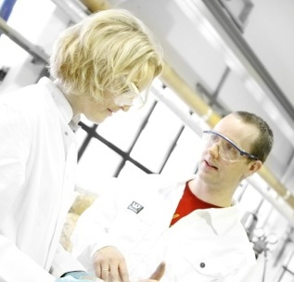
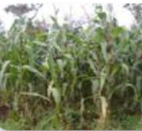
Borregaards strategi Verdiskaping gjennom spesialisering og innovasjon
Microfibrillær cellulose og Advanced Texture System
Innovation Management Teams
~12% av Borregaards salg kommer fra nye produkter
95 ansatte i forskning, hvorav 80 ved forskningssenteret i Sarpsborg – 34 har Dr.grad
Årlig FoU- og innovasjonsinnsats tilsvarer 4-5% av omsetningen (200 mill. NOK)
IP-strategier for hvert forretningsområde og innovasjonsprosjekter
Kontinuerlig spesialisering og forbedrede produkter
”Exilva”
Andre typer biomasse for produksjon av ligninprodukter
Utvikle nye prosesser for 2.generasjon bioetanol
”BALI”

Slide 5
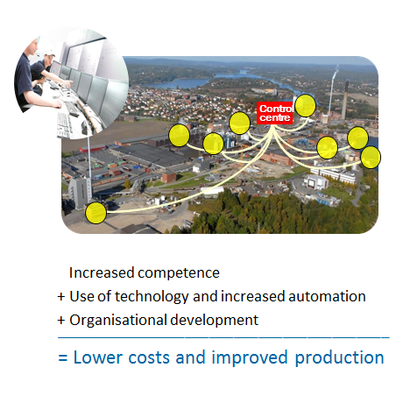
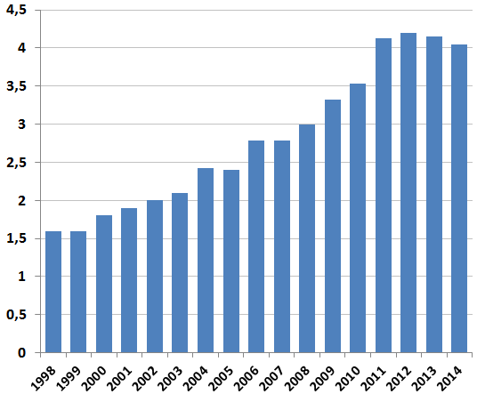
Kontinuerlig forbedring, kompetanseutvikling og bruk av teknologi
Omsetning pr. ansatt i Sarpsborg (mNOK)

Slide 6
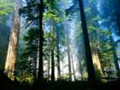
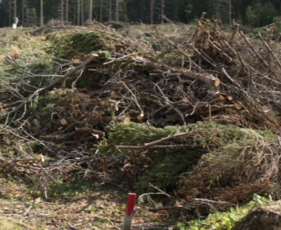
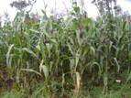
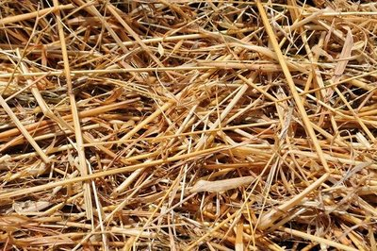
Biomaterialer
- Plast
Kompositter
Emballasje og papir
BIORAFFINERI
Biokjemikalier
- Smaksstoffer
- Byggesteiner
- Proteiner
Finkjemikalier
Spesialkjemikalier
VERDISKAPNING
RÅVAREPRIS
Biodrivstoff
- Bioetanol
- Biodiesel
- Biogass
Bioenergi
Elektrisitet og varme
Bioolje
- Biopellets

Slide 7
Biomaterialer
- Plast
Kompositter
Emballasje og papir
BIORAFFINERI
Biokjemikalier
- Smaksstoffer
- Byggesteiner
- Proteiner
Finkjemikalier
Spesialkjemikalier
VERDISKAPNING
RÅVAREPRIS
IDEELL LØSNING
Biodrivstoff
- Bioetanol
- Biodiesel
- Biogass
Bioenergi
Elektrisitet og varme
Bioolje
- Biopellets

Slide 8
Biomaterialer
- Plast
Kompositter
Emballasje og papir
BIORAFFINERI
Biokjemikalier
- Smaksstoffer
- Byggesteiner
- Proteiner
Finkjemikalier
Spesialkjemikalier
OFFENTLIGE INCENTIVER
VERDISKAPNING
RÅVAREPRIS
IDEELL LØSNING
Biodrivstoff
- Bioetanol
- Biodiesel
- Biogass
Bioenergi
Elektrisitet og varme
Bioolje
- Biopellets

Slide 9
Bioøkonomien
Kompetansedrevet mer enn basert på god tilgang på råstoff
Norge og norsk industri har høy kompetanse
Verdi mer enn volum
Enkle standard-produkter krever store volum og lave produksjonskostnader
Krevende internasjonal konkurranse og avhengighet av globale priser og konjunkturer
Spesialisering krever høy kompetanse og markedsforståelse, men er mer stabilt og påvirkbart for aktørene
Biobaserte produkter/forretningsmodeller er mer en verdikjede enn en klynge
Alle aktørene i verdikjeden må bidra til høy effektivitet/produktivitet i eget ledd
Viktige kriterier for biobaserte produkter
Bærekraftig råstofftilgang og forvaltning (kriterier/dokumentasjon)
Høy utnyttelse og bruk av iboende egenskaper i biomassens bestanddeler
Biomassen må gjøre lengst mulig tjeneste i samfunnet før den forbrennes til energi
Kaskadebruk: Ny biomasse må ikke benyttes til energi (varme, drivstoff) før alle andre muligheter er uttømt

Slide 10
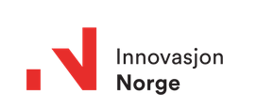
Hva kan norske myndigheter gjøre ?
Risikoavlastning i alle faser av et prosjekt
NFR (F&U)
Innovasjon Norge (F&U, Pilot)
Enova (Pilot, Demo)
Støtte til drift av Pilot og Demo anlegg
Økte timesatser for Skattefunn
Bruke rammen EØS-avtalen tillater for å hjelpe norsk industri
Det gis opptil 70 % støttegrad til prosjekter i EU, men konkurransen er tøff
Direkte støtte til til industrielle aktører
Langsiktige rammebetingelser
Hjelp til å skape markeder
Omsetningspåbud biodrivstoff
Offentlige innkjøpsordninger

